Slide 1
Аналіз участі ДНЗ Харківської області у всеукраїнських фестивалях-оглядах у 2015-16 н.р. та рекомендації щодо якості підготовки матеріалів з досвіду роботи у 2016-17 н.р.
Остапенко А.С., завідувач Центру
громадянського виховання
КВНЗ «Харківська академія
неперервної освіти»

Slide 2
Всеукраїнський фестиваль-огляд «Калейдоскоп педагогічних ідей з екологічного виховання дошкільників»
Усього 37 учасників 7460 голосів
Визнано кращим в області з 10 ДНЗ, які набрали найбільшу кількість голосів, Валківський ДНЗ (ясла-садок) «Веселка» Валківської міської ради Валківського району Харківської області

Slide 3
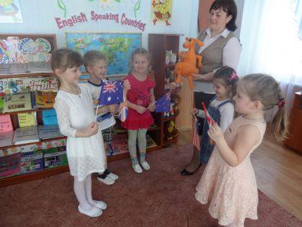
Всеукраїнський фестиваль-огляд на кращий досвід роботи з навчання англійської мови у ДНЗ «Hellо English»
Усього 16 учасників, 2902 голосів
Визнано кращим в області з 10 ДНЗ, які набрали найбільшу кількість голосів, комунальний заклад «Дошкільний навчальний заклад (ясла-садок) № 138 Харківської міської ради»

Slide 4
Всеукраїнський огляд досвіду роботи управлінь освіти та ДНЗ (НВК) з питань організації і розвитку дошкільної освіти
Усього 10 учасників (Балаклійський р-н, міста Лозова, Люботин та Первомайський, Баварський, Київський, Слобідський, Основ'янський райони м. Харкова, КЗ СНВК № 2)
Визнано кращим в області Лозівський дошкільний навчальний заклад (ясла-садок) комбінованого типу № 11 «Берізка» Лозівської міської ради Харківської області

Slide 5
Участь у фотовиставці «Сучасний дитячий садок» (м. Київ)
Вербівський ДНЗ (ясла-садок) Вербівської сільської ради Балаклійського району Харківської області;
Комунальний заклад «Спеціальний навчально-виховний комплекс І-ІІ ступенів № 2» Харківської обласної ради;
Красноградський ДНЗ (ясла-садок) № 5 Красноградської міської ради Харківської області;
Красноградський навчально-виховний комплекс (загальноосвітня школа І-ІІІ ступенів ‒ дошкільний навчальний заклад ) № 3 Красноградської районної державної адміністрації Харківської області;
Куп'янський ДНЗ -ясла-садок № 4 комбінованого типу Куп'янської міської ради Харківської області;
Першотравневий ДНЗ (ясла-садок) Бірківської сільської ради Зміївського району Харківської області;
Харківський навчально-виховний комплекс № 180 Харківської міської ради Харківської області.

Slide 6
Учасники VІІ міжнародного форуму «Інноватика в сучасній освіті» «Формування медіа-інформаційної грамотності в закладах освіти» (м. Київ)
Лозівський ДНЗ (ясла-садок) № 6 «Посмішка» Лозівської міської ради Харківської області
Куп'янський ДНЗ (ясла-садок) № 2 Куп'янської міської ради Харківської області
КЗ«ДНЗ (ясла-садок) № 74 Харківської міської ради»
КЗ«ДНЗ (ясла-садок) № 280 Харківської міської ради»

Slide 7
42-га обласна тематична відкрита виставка ефективного педагогічного досвіду «Освіта Харківщини ХХІ століття» за темою «Формування життєвої компетентності дошкільників у контексті нової редакції Базового компонента дошкільної освіти»

Slide 9
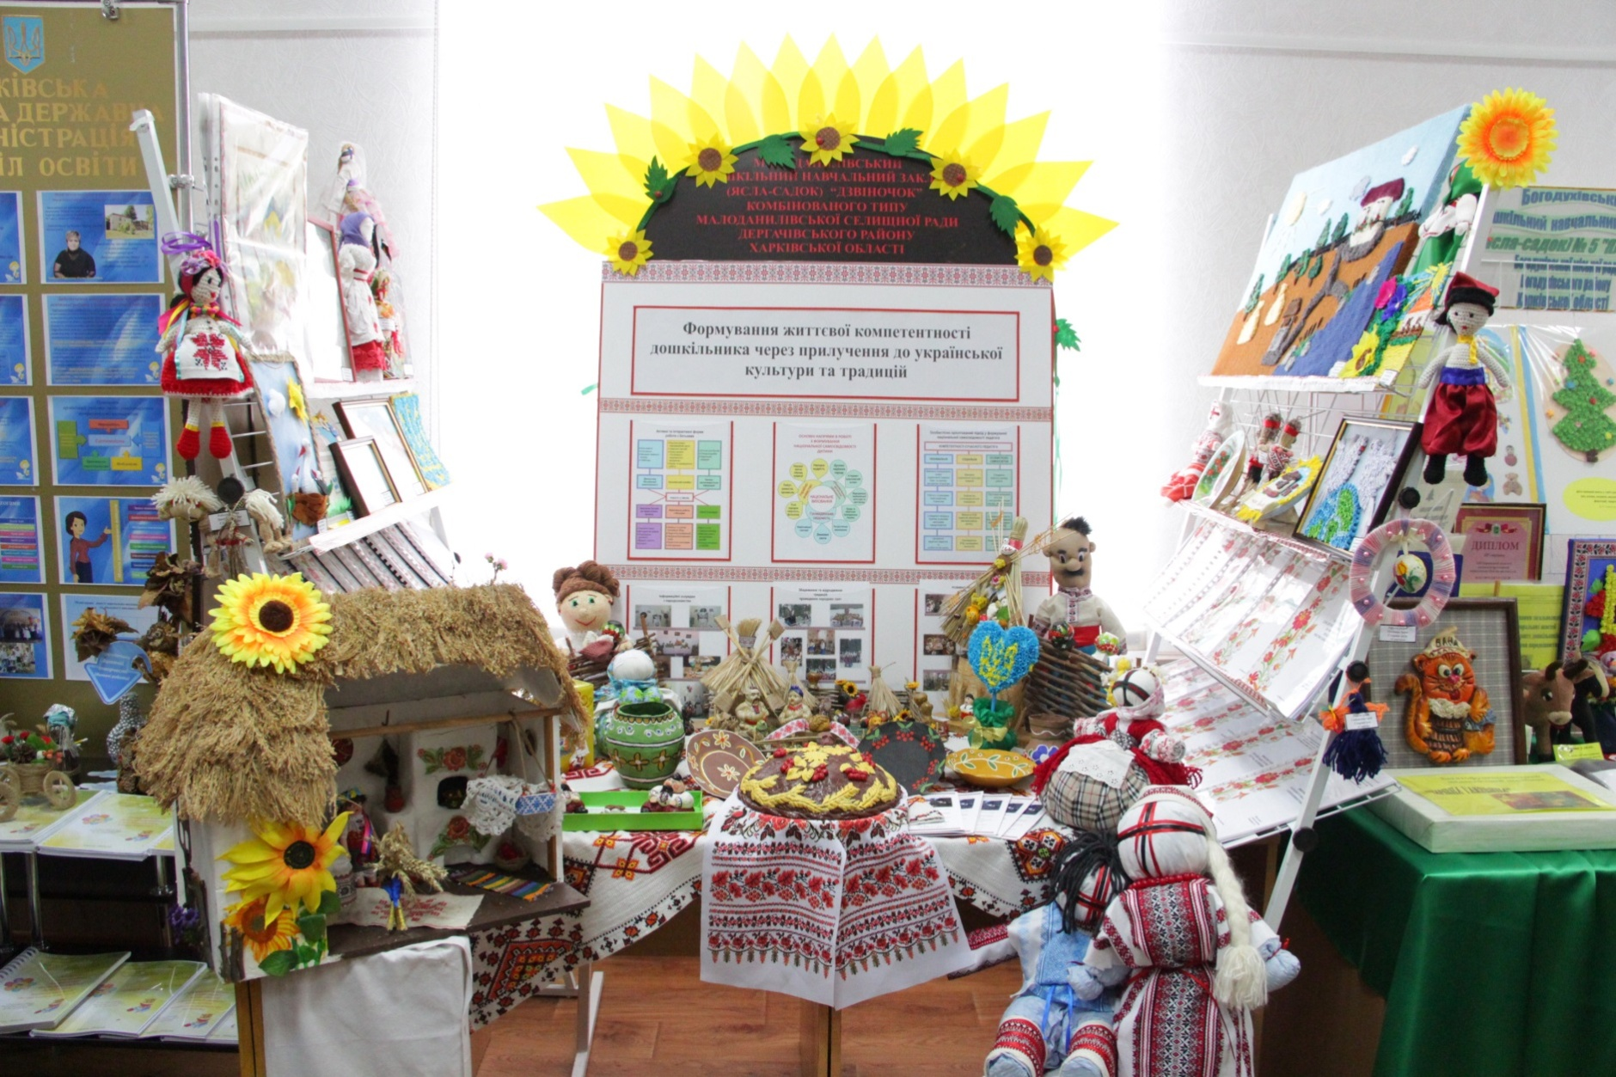

Slide 10
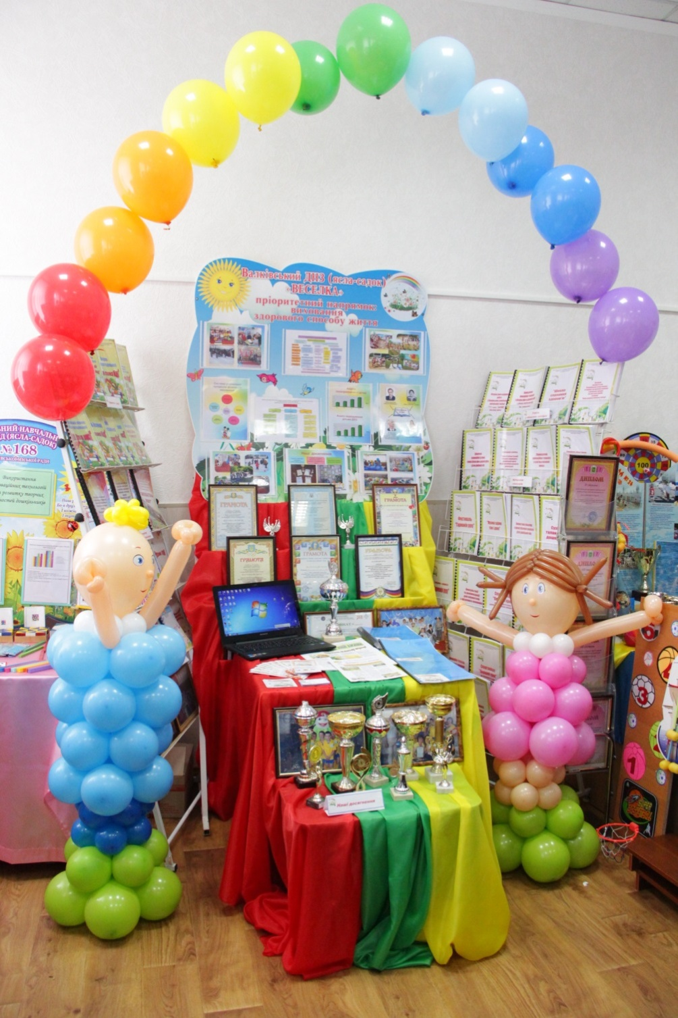

Slide 11
Диплом І ступеня
Красноградський ДНЗ (ясла-садок) № 5 Красноградської міської ради Харківської області
Первомайський ДНЗ (ясла-садок) № 17 «Казка» Первомайської міської ради Харківської області
Чугуївський ДНЗ (ясла-садок) комбінованого типу № 12 Чугуївської міської ради Харківської області
КЗ «ДНЗ (ясла-садок) комбінованого типу № 51 Харківської міської ради»

Slide 12
Звернути увагу
Відповідність змісту матеріалів темі та формі проведення заходу
Сучасні підходи до організації життєдіяльності дошкільників
Методична грамотність оформлення (визначення мети, етапів та ходу заняття, заходу, вибір форм та методів роботи)
Технічне та естетичне оформлення матеріалів
Забезпечення якості відеоматеріалів та конспектів на етапі підготовки на рівні області
Адекватна робота щодо популяризації та підтримки закладу під час голосування

Slide 13
Дякую за увагу!
КВНЗ “Харківська академія неперервної освіти”
Центр громадянського виховання,
т. 731- 50 - 52
http://edu-post-diploma.kharkov.ua
nova_gromada@ukr.net
alla0102@ukr.net

